Slide 1
創意物聯網
Day1

Slide 2
目錄
灌image
樹莓派介紹
mobaxterm
ssh
板子虛擬環境
Ref: 劉柏志 工業物聯網ppt

Slide 3
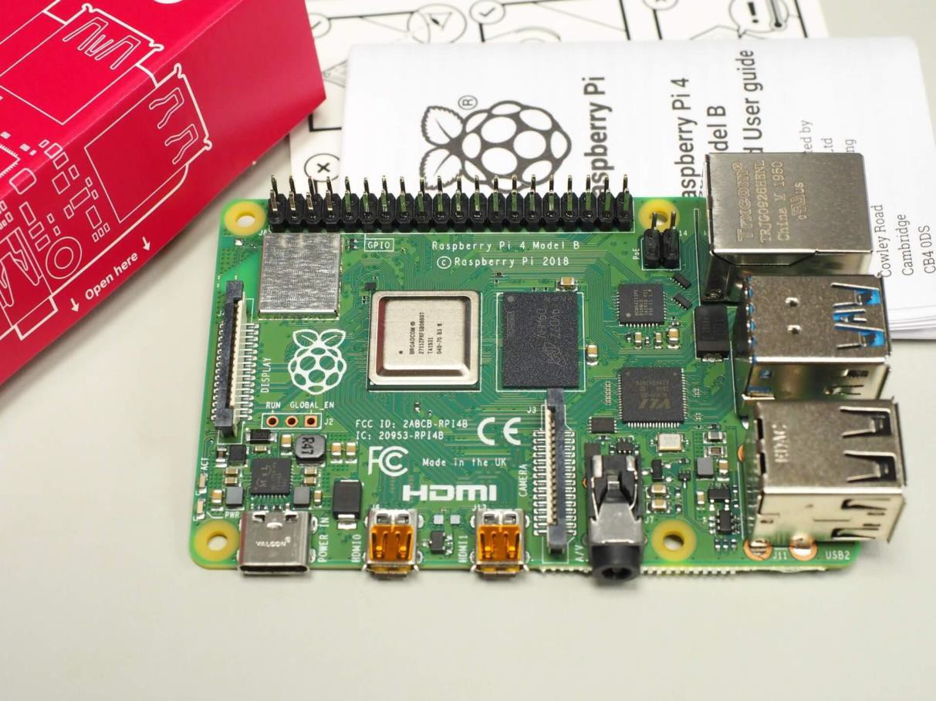
材料清點 - 樹莓派系統模組
樹莓派系統模組含：
樹梅派(Pi 4) × 1

Slide 4
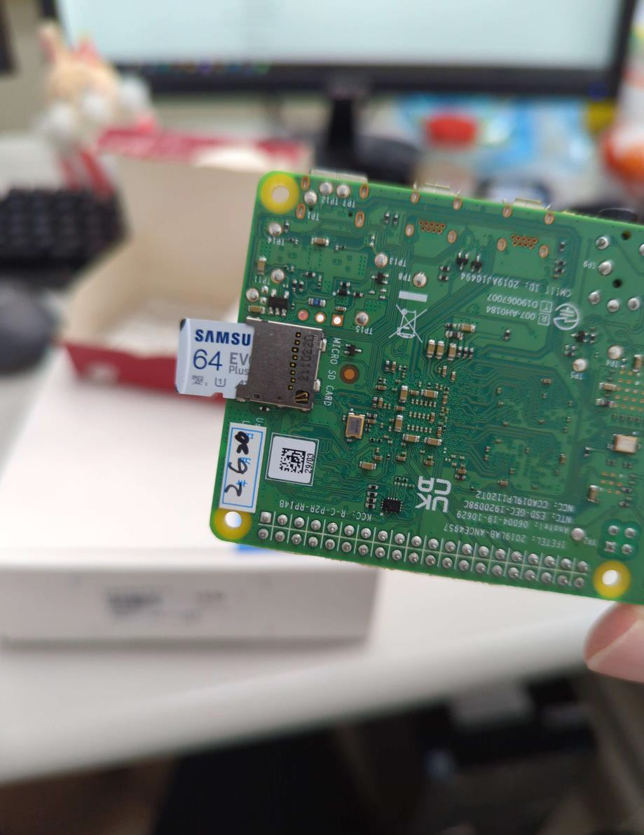
材料清點 - 樹莓派系統模組
SD卡× 1

Slide 5
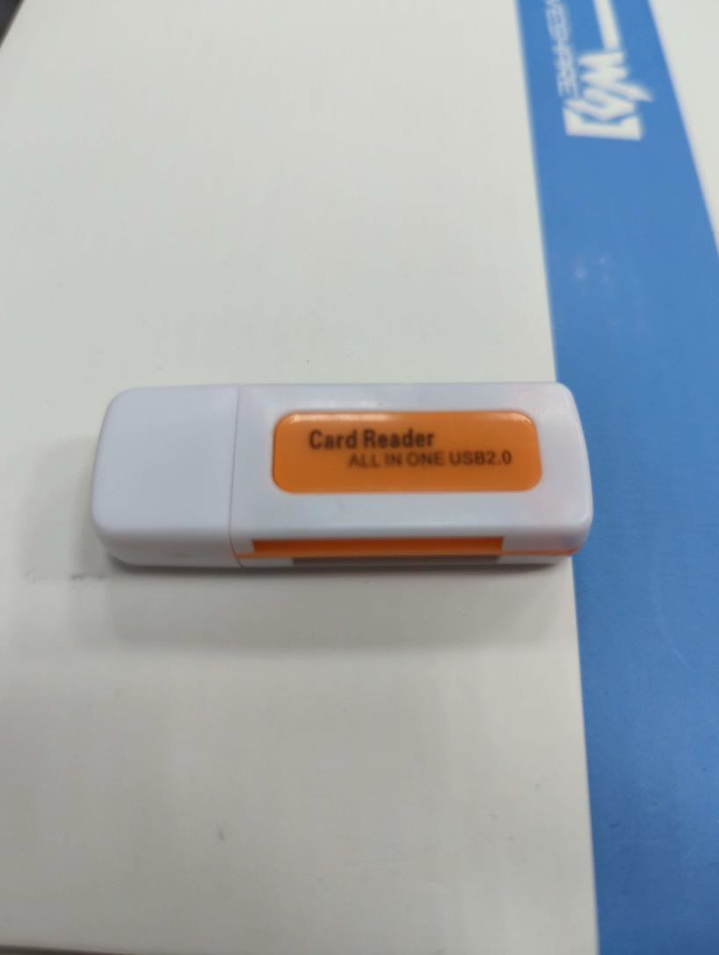
材料清點 - 樹莓派系統模組
讀卡機× 1

Slide 6
開始格式化記憶卡!

Slide 7
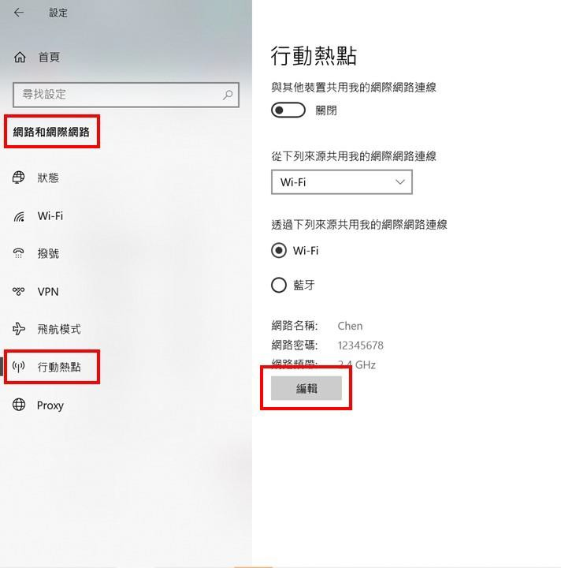
修改電腦設定
開啟"設定“
按 "網路和網際網路“
按 "行動熱點“
按 "編輯“
名稱設定成自己的學號
密碼請設為8個0
網路頻帶選擇"2.4 GHz"

Slide 8
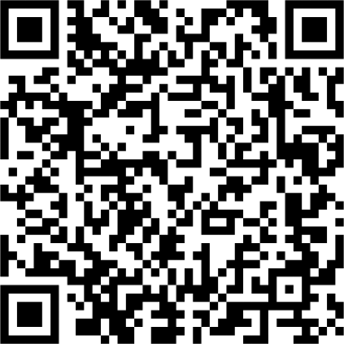
Rapsberry PI
https://www.raspberrypi.com/software/

Slide 9
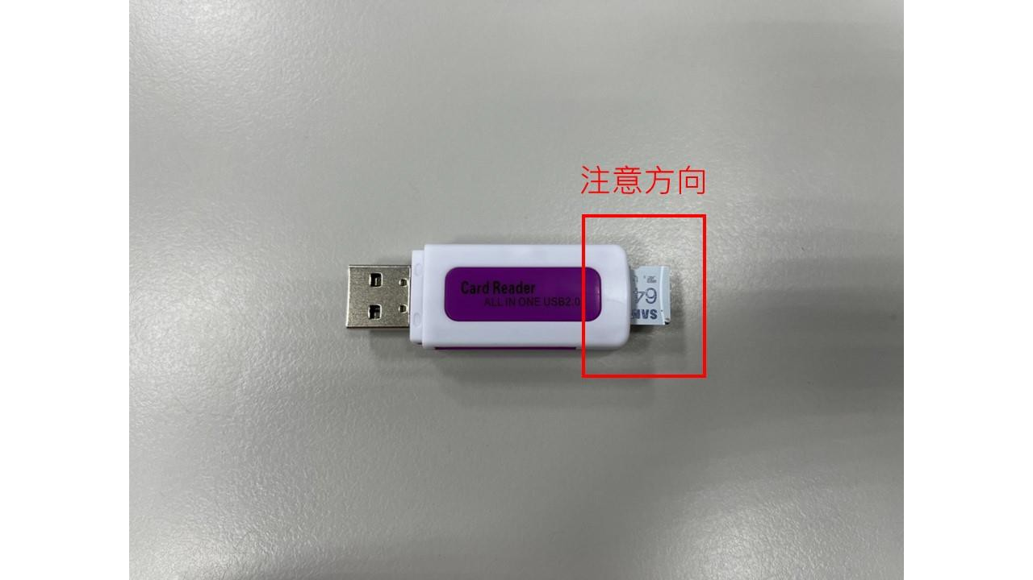
將MicroSD卡放入讀卡機
請注意方向，並插上電腦

Slide 10
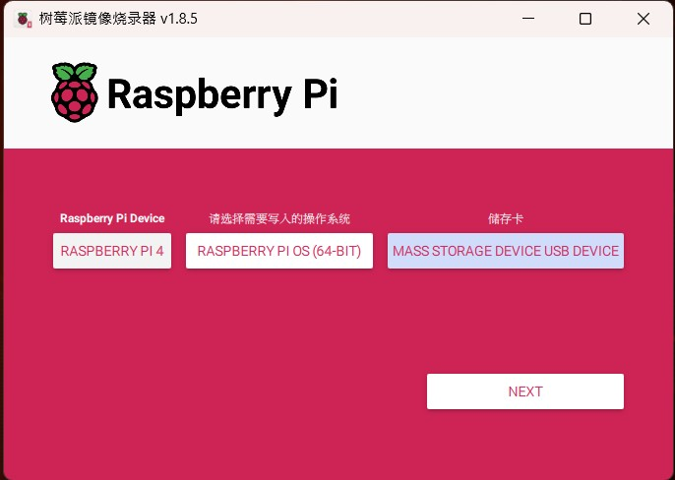
Raspberry Pi
打開這個軟體
依序選擇版本、OS跟記憶卡
按NEXT

Slide 11
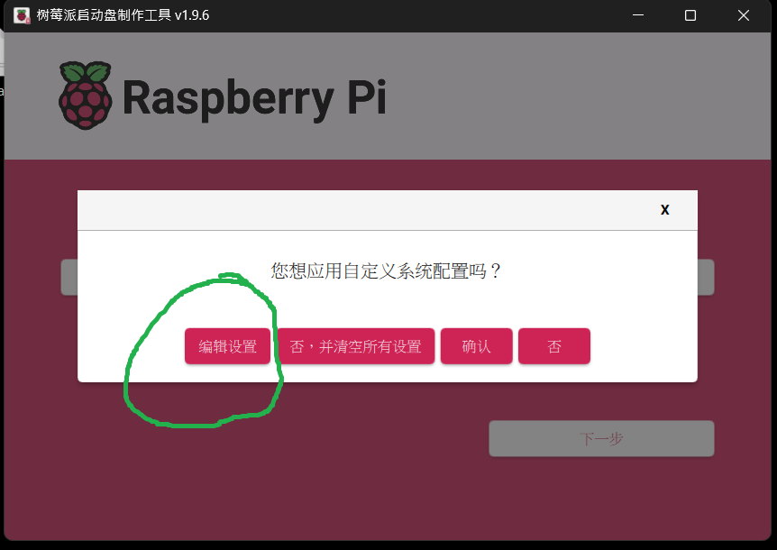

Slide 12
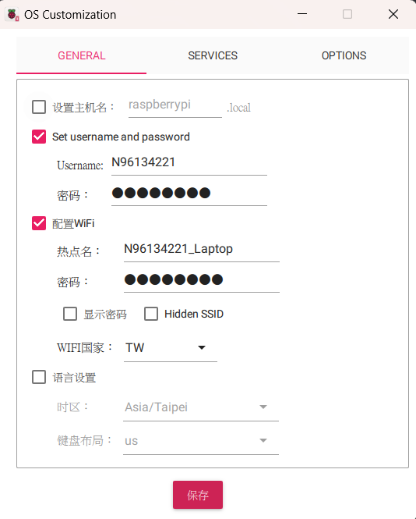
Raspberry Pi
照著圖片配置:
User Name請設自己的學號
密碼8個0
熱點名如果也是自己的學號，
除非你是小壞蛋，在投影片P8時亂設名字
密碼也是8個0

Slide 13
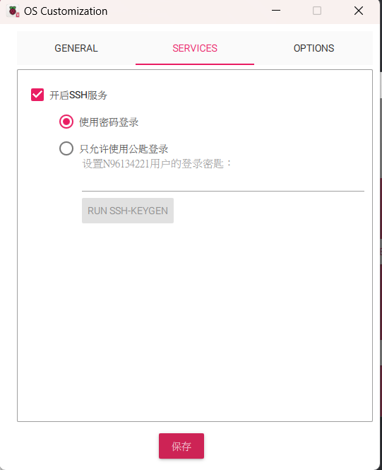
Raspberry Pi
這裡請按照圖片配置
按保存
確認格式化/刪除
然後開始燒錄，第一次大約需要40分鐘以上。

Slide 14
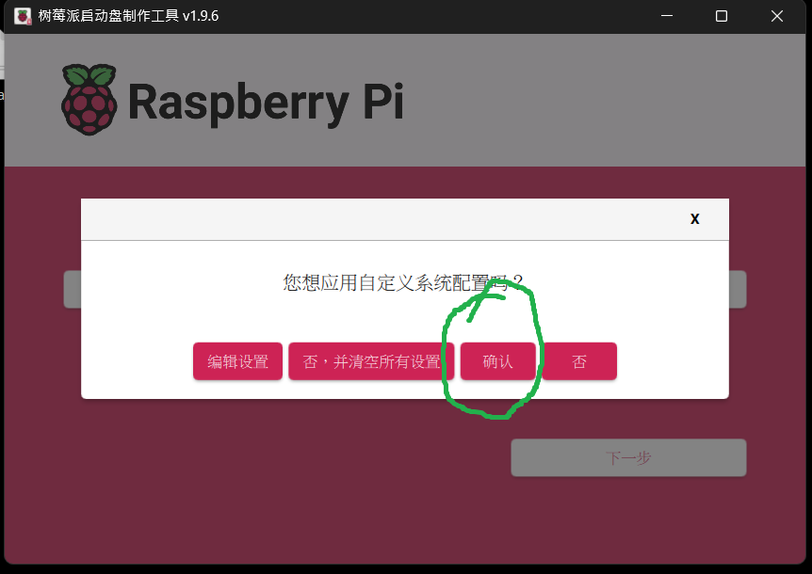

Slide 15
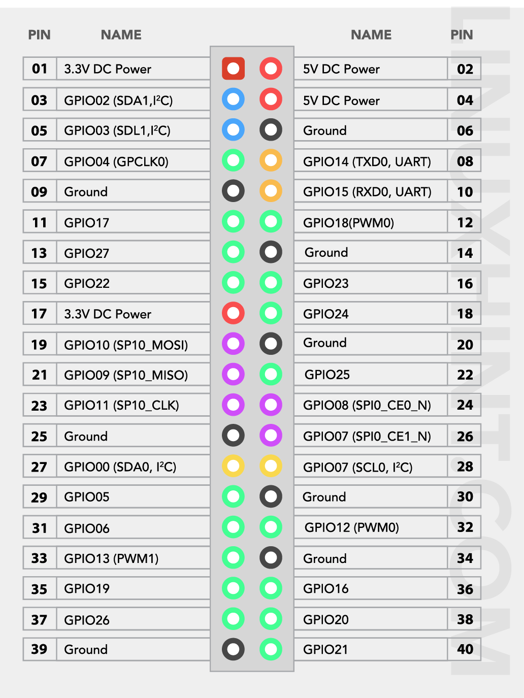
樹梅派介紹
有興趣的可以自己看
PIN腳圖 ➔
•
PIN腳圖 ➔

Slide 16
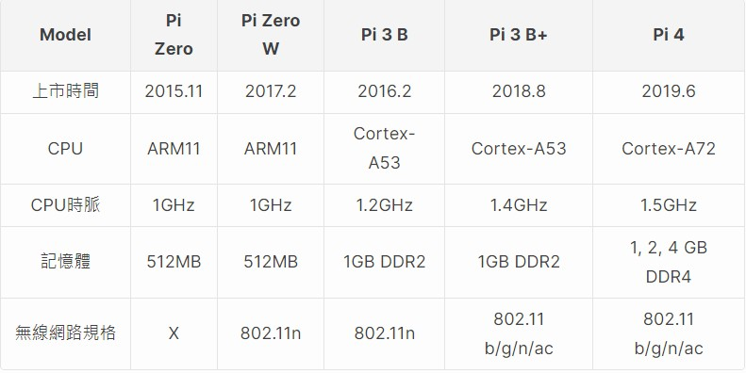
樹梅派介紹 - 版本比較

Slide 17
樹梅派介紹
購買網址: https://piepie.com.tw/
本次課程是使用 Raspberry Pi 4 Model B/4G 這個型號
目前優惠價1900(不含稅)。
SD卡、充電線、讀卡機等等的需要另外購買。可以找看看組合包~

Slide 18
樹梅派介紹
GPIO :General Purpose Input/Output
以下是基於GPIO的通訊協定:
I2C
UART
SPI

Slide 19
樹梅派介紹
簡單解釋: GPIO 就是可以自由配置的腳位，它可以當開關，也可以用來接收訊號，完全看我們想讓它做什麼。
應用例子: 用來控制簡單的東西，比如讓LED 亮起或讓蜂鳴器響起，也可以讀取按鈕的狀態。

Slide 20
樹梅派介紹
I2C（兩條線的溝通方式）:
I2C 用兩條線（數據線和時鐘線） 讓樹莓派和其他設備交流。像是樹 莓派會發出提問，然後感應器回應。
通常用來連接感應器（像是溫度或濕度傳感器），讓樹莓派知道環境的情況。
我們下午的DHT便會使用。

Slide 21
樹梅派介紹
UART（點對點的對話）
UART 是樹莓派跟另一個設備（比如
Arduino）直接溝通的方式
可以用來跟電腦通訊，幫助我們檢查樹莓派是否正常運行。

Slide 22
樹梅派介紹
SPI（多條線的快速對話）
SPI 比 I2C 快，用多條線來傳輸數據，適合跟那些需要快速溝通的設備交
流。
用來控制顯示器或存儲裝置，像是快速傳輸圖片到螢幕上。

Slide 23
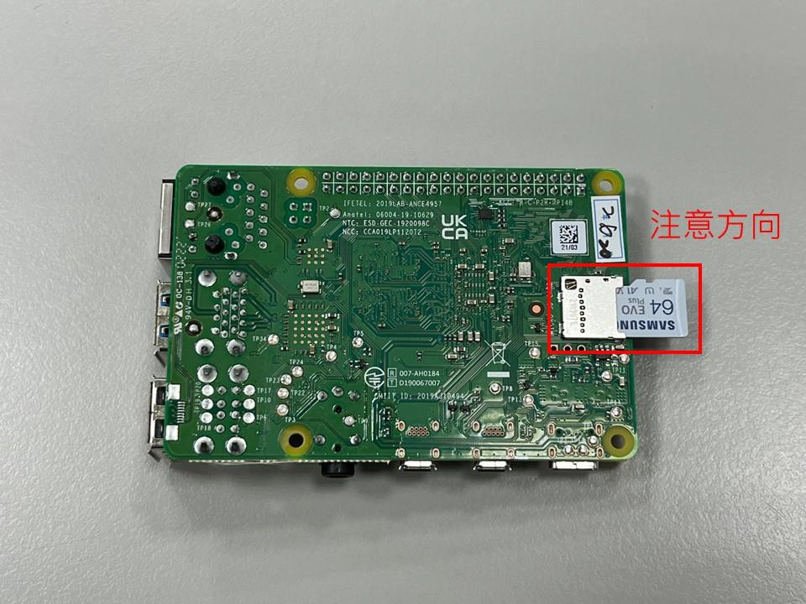
樹梅派安裝

Slide 24
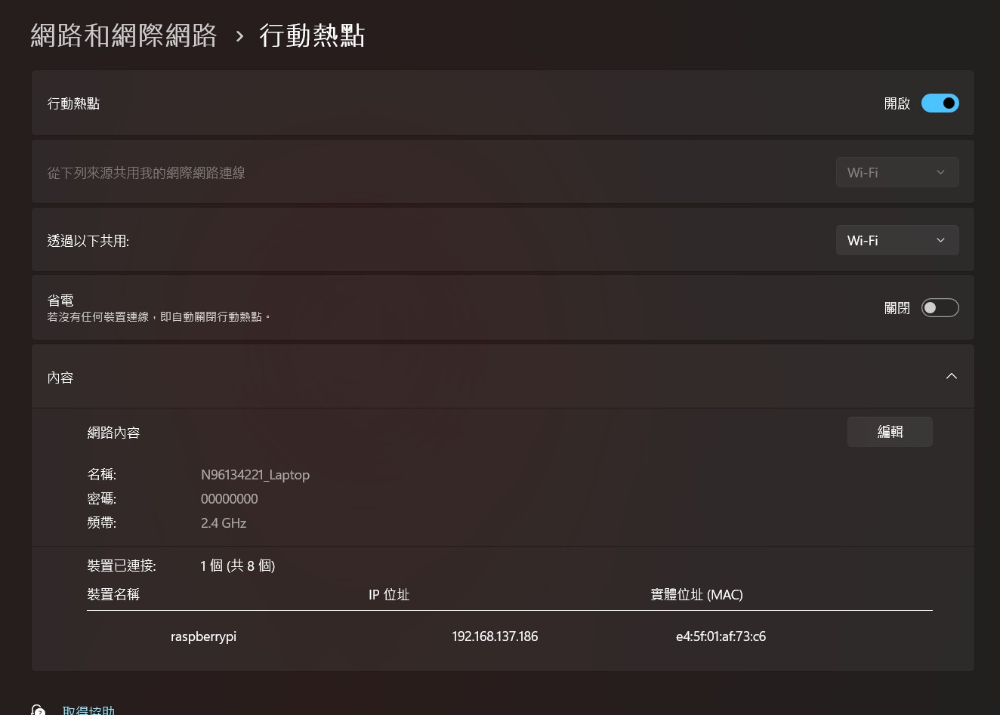
樹梅派檢查
插卡，接電源。
1. 樹莓派請勿在通電情況下插入ssd卡
2. 注意模組是否需要安裝電阻
上述情況操作不當都可能導致部件燒壞
電腦熱點打開，
檢查有沒有連上，有的話記得ip

Slide 25
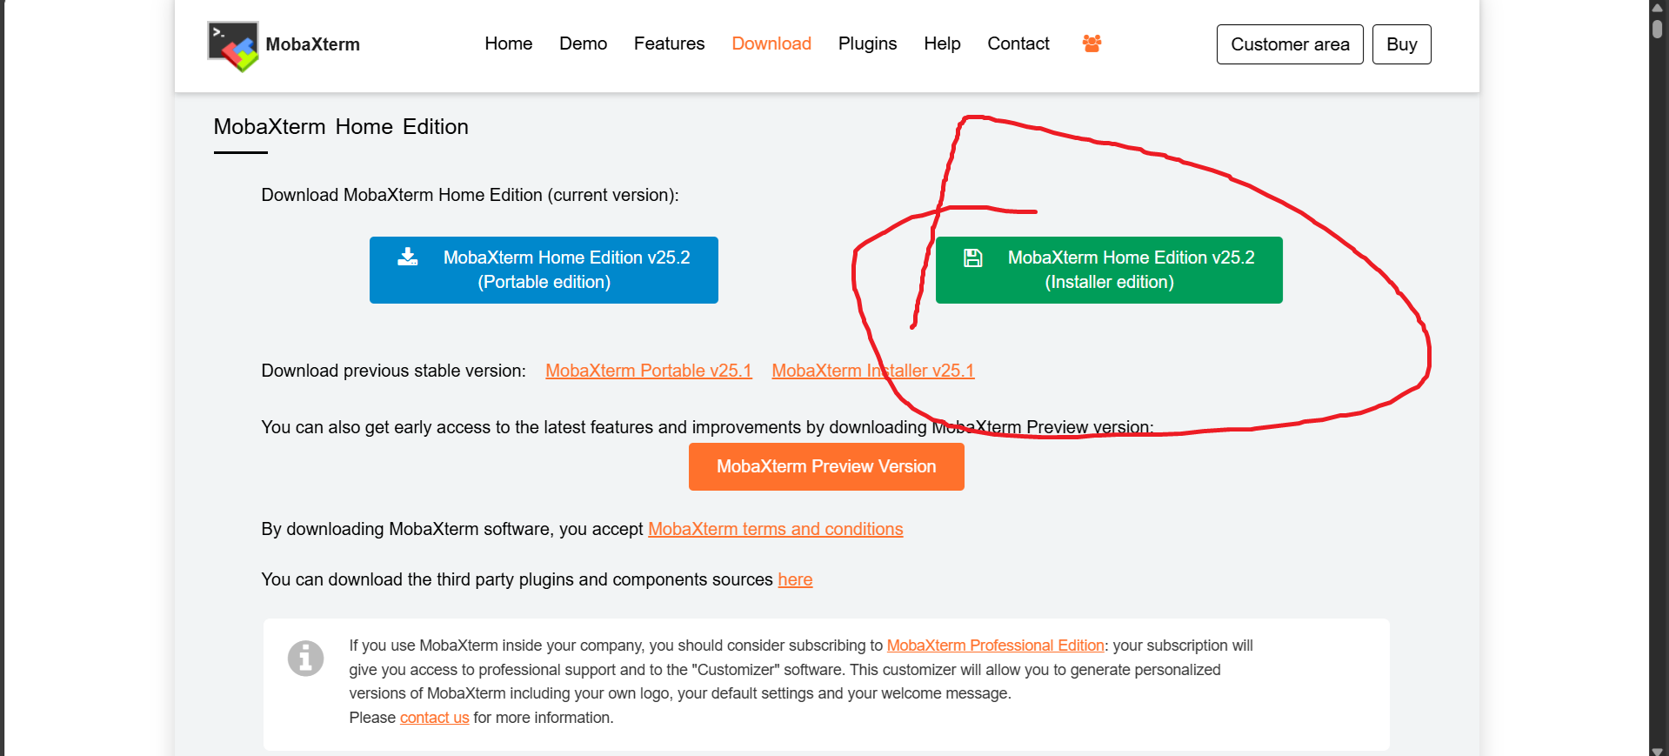
MobaXterm 安裝

Slide 26
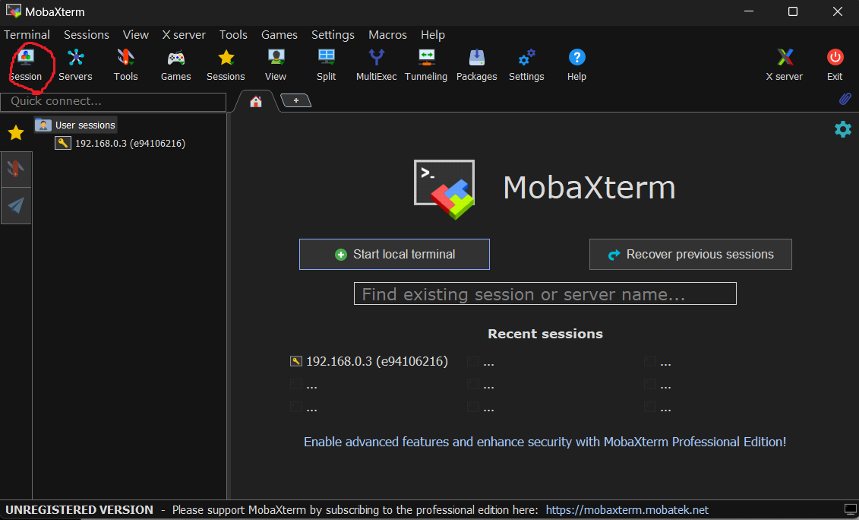
MobaXterm – SSH 連接樹莓派

Slide 27
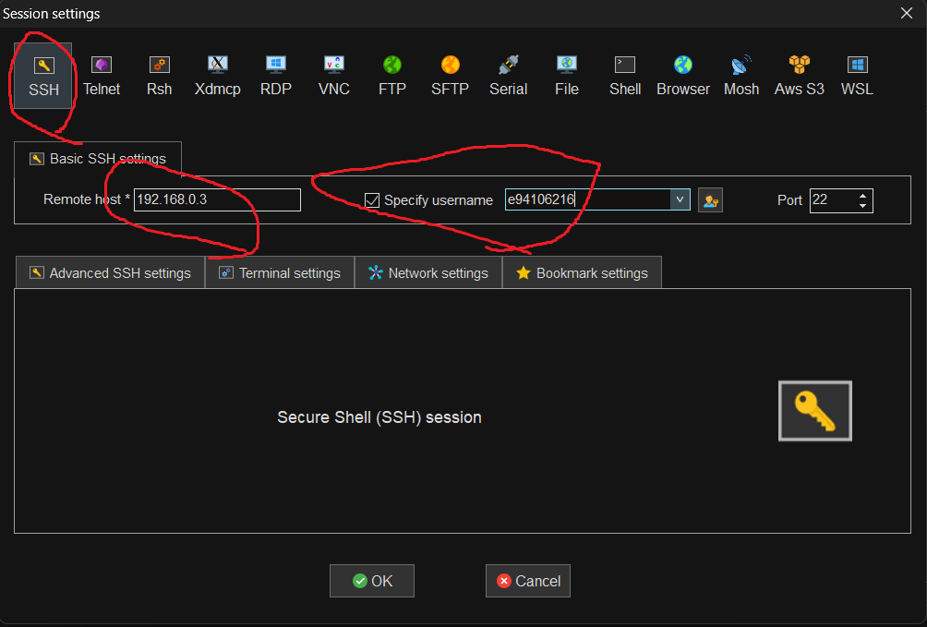
MobaXterm – SSH 連接樹莓派

Slide 28
SSH
全名叫做Secure Shell，是一種安全的遠端連接方式。它可以讓我們從一台電腦連接到另一台電腦，進行遠端操作，比如控制伺服器或進行管理工作。
以前大家常用的 Telnet 就像是開放的管道，誰都可以攔截我們的通訊，所以不安全。而 SSH 加入了兩個重要功能：
使用者驗證：確認只有經過授權的人才能進入系統。
加密通訊：把所有傳輸的數據進行加密，確保中途不會被人竊聽。
簡單來說，SSH 就像是一個加密的隧道，讓我們可以安全地進入另一台電腦工作，不用擔心資料被偷看或被盜用。這就是為什麼它取代了舊的 Telnet 成為現在主流的遠端連接工具。

Slide 29
Python虛擬環境 - Linux
python -m venv env1
source env1/bin/activate
deactivate

Slide 30
Python虛擬環境 - Windows
python -m venv env1
env1\Scripts\activate
deactivate

